Slide 1
طراحی و پیاده‌سازی چارچوب دوقلوهای دیجیتال چندعاملی
برای پایش، پیش‌بینی و تصمیم‌گیری هوشمند سامانه‌های صنعتی
دفاع از پایان‌نامه کارشناسی ارشد

Slide 2
ساختار ارائه
مقدمه، مسئله و ضرورت پژوهش
مبانی نظری و مرور پژوهش‌های مرتبط
روش پیشنهادی و معماری دوقلوهای دیجیتال چندعاملی
مدل پیش‌بینی عمر مفید باقی‌مانده و ارزیابی آن
عامل تعامل زبانی و حلقه بسته پایش و تصمیم‌گیری
نتایج، مقایسه، محدودیت‌ها و جمع‌بندی

Slide 3
مسئله و ضرورت پژوهش
سامانه‌های پیچیده، حجم زیادی از داده‌های زمانی و عملیاتی تولید می‌کنند.
پایش وضعیت به‌تنهایی برای تبدیل داده به اقدام عملیاتی کافی نیست.
پیش‌بینی خرابی و عمر مفید باقی‌مانده باید در کنار تصمیم‌گیری و کنترل قرار گیرد.
معماری‌های یکپارچه، در توسعه و گسترش اجزای تخصصی محدودیت ایجاد می‌کنند.
تعامل طبیعی کاربر با سامانه و ارائه توضیح قابل فهم نیز یک نیاز مهم عملیاتی است.

Slide 4
هدف و پرسش اصلی پژوهش
پرسش اصلی
اهداف عملیاتی
چگونه می‌توان یک چارچوب دوقلوهای دیجیتال چندعاملی طراحی کرد که پایش، پیش‌بینی، تفسیر و تصمیم‌گیری را در یک معماری یکپارچه و قابل توسعه فراهم کند؟
تفکیک مسئولیت‌ها میان عامل‌های مستقل
پیش‌بینی RUL با مدل یادگیری عمیق
کاهش جهت‌دار خطای بیش‌برآورد RUL
تعامل زبانی و تفسیر خروجی
اتصال پیش‌بینی به تصمیم و به‌روزرسانی وضعیت

Slide 5
مبانی نظری: از دوقلوی دیجیتال تا معماری چندعاملی
دوقلوی دیجیتال
Digital Twin
عامل هوشمند
Intelligent Agent
سیستم چندعاملی
MAS
دوقلوهای دیجیتال
چندعاملی
ایده محوری: هر موجودیت/دوقلوی دیجیتال می‌تواند مسئولیت تخصصی خود را به‌صورت مستقل انجام دهد و نتیجه آن در یک سازوکار چندعاملی برای تصمیم‌گیری ترکیب شود.

Slide 6
شکاف پژوهشی
بخش مهمی از مطالعات بر خود دوقلوی دیجیتال یا یک وظیفه تحلیلی منفرد تمرکز دارند.
برخی پژوهش‌ها تعامل عامل‌ها را بررسی می‌کنند، اما اتصال آن به پیش‌بینی وضعیت و اقدام عملیاتی کمتر یکپارچه شده است.
ترکیب پیش‌بینی RUL، تعامل زبانی، تصمیم‌گیری و کنترل در یک نمونه اجرایی، مسئله‌ای چندلایه است.
پژوهش حاضر به‌جای ارائه یک مدل منفرد، بر طراحی و پیاده‌سازی یک چارچوب معماری یکپارچه تمرکز دارد.

Slide 7
معماری پیشنهادی
داده و موجودیت
فیزیکی / شبیه‌سازی‌شده
دوقلوهای دیجیتال
و عامل‌های تخصصی
پیش‌بینی و تحلیل
LSTM / RUL
عامل تعامل زبانی
LLM
تصمیم و کنترل
حلقه بسته
جریان اصلی: مشاهده → پیش‌بینی → تفسیر → تصمیم → کنترل/به‌روزرسانی وضعیت → مشاهده مجدد

Slide 8
تفکیک مسئولیت میان عامل‌ها
عامل‌های تخصصی
مزیت معماری
عامل داده/وضعیت: دریافت و مشاهده وضعیت موجودیت
عامل پیش‌بینی: برآورد RUL و وضعیت خطر
عامل تصمیم: نگاشت پیش‌بینی به اقدام
عامل کنترل: اعمال تغییر وضعیت
عامل تعامل: دریافت درخواست و ارائه پاسخ
استقلال نسبی اجزا
قابلیت توسعه و جایگزینی مدل‌ها
تفکیک منطق تحلیلی از منطق تعامل
امکان افزودن عامل‌های جدید بدون بازطراحی کل سامانه

Slide 9
داده و پروتکل ارزیابی
مولفه | مقدار / توضیح
مجموعه‌داده | CMAPSS، زیرمجموعه FD001
داده آموزش | ۱۰۰ موتور، ۲۰٬۶۳۱ رکورد حسگری
داده آزمون | ۱۰۰ موتور، ۱۳٬۰۹۶ رکورد
پنجره زمانی | ۵۰ چرخه
ویژگی‌ها در هر گام | ۱۶ ویژگی
مقایسه | مدل پایه در برابر مدل پیشنهادی V2

Slide 10
مدل‌های پیش‌بینی مورد مقایسه
مدل پایه
مدل V2
LSTM دو لایه
تابع زیان MSE
بدون مکانیزم توجه
LSTM دو لایه + Attention
تابع زیان Pinball
τ = ۰٫۱۲۵
هدف تغییر تابع زیان: جهت‌دهی خطا به سمت کاهش بیش‌برآورد RUL در سناریوی تصمیم‌گیری نگهداری.

Slide 11
تابع زیان و مسئله کم‌برآورد / بیش‌برآورد
در نگهداری پیشگویانه، خطای بیش‌برآورد عمر باقی‌مانده می‌تواند پیامد تصمیمی متفاوتی از کم‌برآورد داشته باشد.
به‌جای MSE، از Pinball Loss با τ = ۰٫۱۲۵ استفاده شد.
انتخاب τ کمتر از ۰٫۵، جریمه بیشتری برای بیش‌برآورد نسبت به کم‌برآورد ایجاد می‌کند.
این انتخاب یک تصمیم طراحی متناسب با سناریوی پژوهش است، نه یک قاعده عمومی برای همه کاربردها.
RUL واقعی
RUL پیش‌بینی‌شده
جهت‌دهی خطا با τ = ۰٫۱۲۵

Slide 12
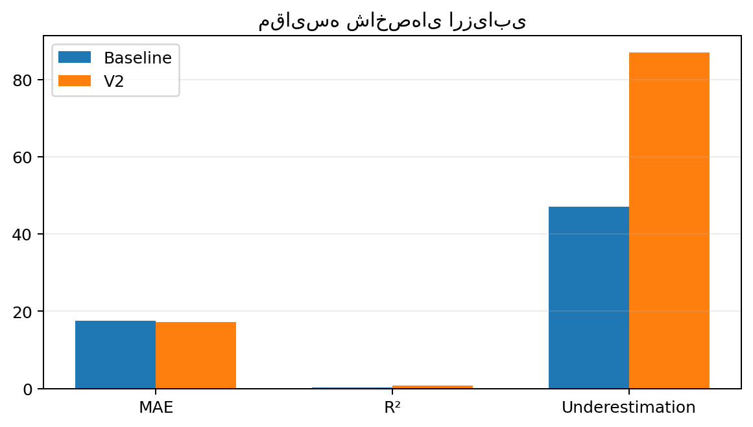
نتایج کمی مدل پیش‌بینی
شاخص | Baseline | V2
MAE | ۱۷٫۵۶ | ۱۷٫۲۱
R² | ۰٫۲۴ | ۰٫۷۱
RMSE | — | ۲۲٫۹۲
نسبت کم‌برآورد | ۴۷٪ | ۸۷٪

Slide 13
رفتار آموزشی مدل V2
تعداد دوره‌های آموزش: ۶۰ epoch
MAE آموزش: ۲۷٫۱۷
MAE اعتبارسنجی: ۲۳٫۵۷
R² آموزش: ۰٫۴۶
R² اعتبارسنجی: ۰٫۵۳
نتایج آزمون برای مقایسه نهایی مدل‌ها استفاده شده‌اند.
Train
۶۰ epoch
Validation
MAE = ۲۳٫۵۷

Slide 14
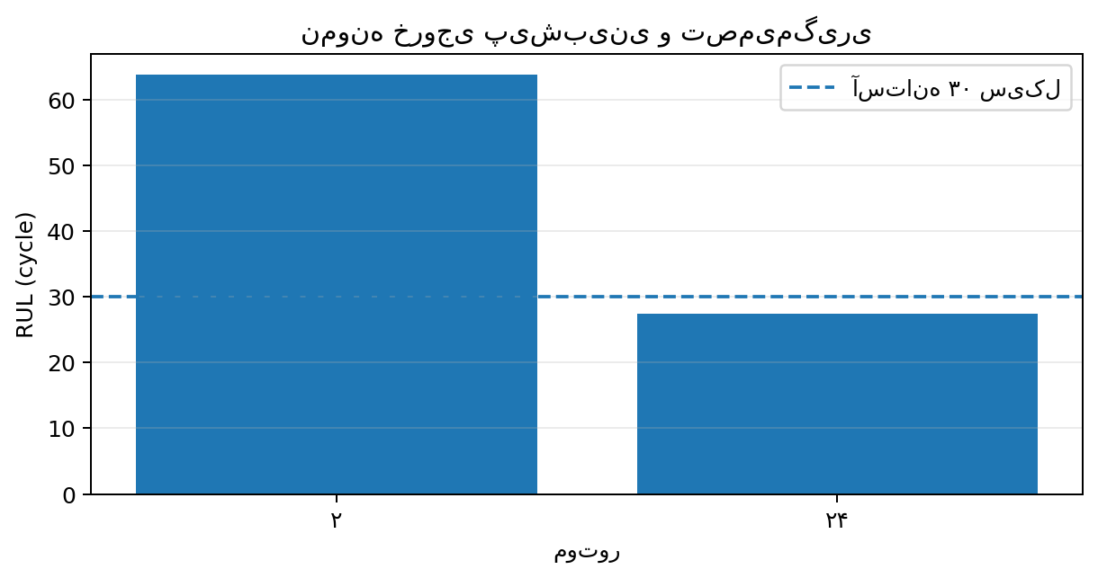
نمونه خروجی پیش‌بینی و تصمیم
موتور ۲: RUL = ۶۳٫۷۷ چرخه → وضعیت عادی
موتور ۲۴: RUL = ۲۷٫۴۱ چرخه → وضعیت بحرانی
آستانه تصمیم در نمونه اجرایی: ۳۰ چرخه
خروجی مدل مستقیماً به عامل تصمیم منتقل می‌شود.

Slide 15
عامل تعامل زبانی
کارکرد
سناریوهای ارزیابی
دریافت درخواست کاربر به زبان طبیعی
تفسیر خروجی پیش‌بینی و وضعیت
تولید پاسخ قابل فهم
هدایت درخواست‌های عملیاتی به جریان مناسب
پشتیبانی از سناریوهای پایش و کنترل
معرفی قابلیت‌های سامانه
پرسش درباره موتور عادی
پرسش درباره موتور بحرانی
خاموش‌کردن همه موتورها
روشن‌کردن همه موتورها
خاموش‌کردن موتورهای در معرض خطر

Slide 16
ارزیابی عامل زبانی
شاخص | نتیجه
تعداد درخواست‌ها | ۳۰
جریان‌های کاربردی | ۶
نرخ موفقیت در تعریف آزمون | ۱۰۰٪
میانه زمان پاسخ | حدود ۶ ثانیه
صدک ۹۰ زمان پاسخ | ۹٫۸۶ ثانیه
موفقیت بر اساس اجرای صحیح جریان از پیش تعریف‌شده سنجیده شده است.
زمان پاسخ شامل وابستگی به سرویس مدل زبانی است.
نتیجه ۱۰۰٪ به معنی اعتبارسنجی عمومی مدل زبانی یا تضمین عملکرد در همه پرسش‌ها نیست.

Slide 17
حلقه بسته پایش، تصمیم و کنترل
۱
پیش‌بینی
۲
تصمیم
۳
کنترل
۴
به‌روزرسانی وضعیت
۵
مشاهده
نکته کلیدی: خروجی تحلیل صرفاً گزارش نمی‌شود؛ در نمونه اجرایی به تصمیم و تغییر وضعیت منجر می‌شود و سپس وضعیت جدید قابل مشاهده است.

Slide 18
مقایسه با پژوهش‌های مرتبط
مطالعه | تمرکز | آنچه در این پژوهش یکپارچه شده است
Mohanraj و Balaji (۲۰۲۶) | مرور دوقلوهای دیجیتال | چارچوب اجرایی چندعاملی
Coulibaly و Hamlich (۲۰۲۶) | مرور MA-DT | پیش‌بینی + تعامل + تصمیم
Fan و همکاران (۲۰۲۶) | LLM و DT | اتصال LLM به حلقه عملیاتی
Hasan و Nguyen (۲۰۲۶) | Agentic DT | نمونه اجرایی پایش و کنترل

Slide 19
ویژگی‌های معماری پیشنهادی
ویژگی‌های اصلی
قابلیت انتقال معماری
تفکیک مسئولیت‌ها و ماژولار بودن
قابلیت توسعه و جایگزینی اجزای تحلیلی
پیش‌بینی RUL با ملاحظه نامتقارن بودن هزینه خطا
تعامل طبیعی با کاربر
اتصال تحلیل به اقدام عملیاتی
CMAPSS در این پژوهش نقش محیط ارزیابی را دارد.
ساختار عامل‌ها وابسته به نام موتور یا CMAPSS نیست.
مدل پیش‌بینی می‌تواند با مدل دیگری جایگزین شود.
عامل‌های جدید می‌توانند به معماری افزوده شوند.

Slide 20
محدودیت‌های پژوهش
ارزیابی مدل پیش‌بینی به زیرمجموعه FD001 از CMAPSS محدود شده است.
داده‌ها شبیه‌سازی‌شده‌اند و اعتبارسنجی روی تجهیزات فیزیکی انجام نشده است.
اجرای بی‌درنگ در معنای صنعتی کامل، با داده‌های شبیه‌سازی‌شده و شبه‌بلادرنگ ارزیابی شده است.
وضعیت برخی اجزا در نمونه اجرایی در حافظه نگهداری می‌شود و با راه‌اندازی مجدد از بین می‌رود.
عامل زبانی به سرویس مدل زبانی خارجی وابسته است.
آستانه‌های تصمیم ثابت هستند و اعتبارسنجی رسمی توضیحات LLM توسط خبرگان حوزه انجام نشده است.

Slide 21
جمع‌بندی
یک چارچوب دوقلوهای دیجیتال چندعاملی برای پایش، پیش‌بینی و تصمیم‌گیری هوشمند طراحی و پیاده‌سازی شد.
مدل V2 با LSTM، Attention و Pinball Loss در آزمون به MAE برابر ۱۷٫۲۱ و R² برابر ۰٫۷۱ رسید.
نسبت کم‌برآورد از ۴۷٪ در مدل پایه به ۸۷٪ در مدل V2 افزایش یافت؛ این نتیجه با هدف طراحی‌شده برای کاهش بیش‌برآورد سازگار است.
عامل زبانی در ۳۰ درخواست و ۶ جریان تعریف‌شده، نرخ موفقیت ۱۰۰٪ داشت.
معماری پیشنهادی، پیش‌بینی را به تصمیم، کنترل و مشاهده وضعیت جدید متصل می‌کند.

Slide 22
کارهای آینده
گسترش داده و ارزیابی
گسترش معماری
ارزیابی روی سایر زیرمجموعه‌های CMAPSS
استفاده از داده‌های واقعی صنعتی
اعتبارسنجی با خبرگان حوزه
ارزیابی بلندمدت و سناریوهای خرابی متنوع
افزودن عامل‌های تخصصی بیشتر
مدیریت پایدار وضعیت و تاریخچه
بهبود سازوکار تصمیم‌گیری چندعاملی
کاهش وابستگی به سرویس خارجی LLM
ارزیابی مقیاس‌پذیری و سربار ارتباطی

Slide 23
با سپاس از توجه شما
پرسش و پاسخ

Slide 24
اسلاید زاپاس: جزئیات معیارهای ارزیابی
معیار | کاربرد در ارزیابی
MAE | اندازه متوسط قدرمطلق خطای پیش‌بینی
RMSE | حساسیت بیشتر به خطاهای بزرگ
R² | اندازه‌گیری تناسب پیش‌بینی با تغییرات مقدار هدف
Underestimation Ratio | درصد پیش‌بینی‌هایی که کمتر از مقدار واقعی‌اند

Slide 25
اسلاید زاپاس: تعریف نسبت کم‌برآورد
r_under = تعداد پیش‌بینی‌های کمتر از مقدار واقعی ÷ تعداد کل پیش‌بینی‌ها
در این پژوهش، افزایش این نسبت به‌عنوان یک پیامد جهت‌دهی‌شده از انتخاب تابع زیان بررسی شده است.
این شاخص به‌تنهایی معیار ایمنی یا برتری عمومی یک مدل محسوب نمی‌شود.

Slide 26
اسلاید زاپاس: رفتار مدل در آموزش
۶۰ epoch آموزش
Train MAE = ۲۷٫۱۷
Validation MAE = ۲۳٫۵۷
Train R² = ۰٫۴۶
Validation R² = ۰٫۵۳
Train
Validation

Slide 27
اسلاید زاپاس: پیاده‌سازی نمونه اجرایی
اجزای نرم‌افزاری
نکته دفاعی
مدل LSTM برای پیش‌بینی RUL
FastAPI برای ارائه سرویس پیش‌بینی
Dify برای گردش‌کار تعامل زبانی
سرویس مدیریت وضعیت موتور
Eclipse Ditto برای مدل‌سازی موجودیت‌های دوقلو
اجزای پیاده‌سازی برای تفکیک وظایف طراحی شده‌اند.
CMAPSS محیط ارزیابی است، نه ادعای استقرار روی تجهیزات واقعی.
معماری برای جایگزینی مدل و افزودن عامل‌های جدید طراحی شده است.

Slide 28
اسلاید زاپاس: سناریوهای عملیاتی عامل
درخواست کاربر | مسیر اصلی
وضعیت موتور ۵ چیست؟ | مشاهده → پیش‌بینی → پاسخ
موتورهای در معرض خطر را نشان بده | پیش‌بینی چند موجودیت → فهرست
موتورهای در معرض خطر را خاموش کن | پیش‌بینی → تصمیم → کنترل
همه موتورها را روشن کن | دستور → کنترل → به‌روزرسانی وضعیت
همه موتورها را خاموش کن | دستور → کنترل → به‌روزرسانی وضعیت

Slide 29
اسلاید زاپاس: نکات دفاعی درباره CMAPSS
CMAPSS در این پایان‌نامه به‌عنوان مجموعه‌داده مرجع برای ارزیابی مدل پیش‌بینی استفاده شده است.
ورود CMAPSS به عنوان ارزیابی، دامنه عنوان پایان‌نامه را به این مجموعه‌داده محدود نمی‌کند.
هدف پژوهش، ارائه چارچوب معماری است؛ موتورهای شبیه‌سازی‌شده صرفاً نمونه‌ای برای نشان دادن قابلیت چارچوب هستند.
در دفاع، از عبارت‌هایی مانند «استقرار برای ناسا» یا «آزمون روی موتور واقعی ناسا» استفاده نشود.

